Slide 1

项目深度剖析
02
REQUIREMENTS ANALYSIS
02-1.
02-2.
Copyright 深圳量云能源

Slide 2
集控2.0项目阶段汇报

Slide 3

1
立项背景
2
项目目标
3
项目时间线
4
各模块需求及完成情况
5
项目下阶段实施评审
目录

Slide 4

目录
一、集控2.0项目☞立项背景
二、集控2.0项目☞项目目标
三、集控2.0项目☞项目时间线
四、集控2.0项目☞各模块需求及完成情况
五、集控2.0项目☞项目下阶段实施评审
4

Slide 5
立项背景
问题1：老集控无法正常监视改造机组
问题2：集控扩容
具体描述：老旧风场提质增效与深度改造，包括变桨、主控等系统的改造升级、大部件的更换甚至是整机的更换（以大换小），设备及传感器的不同导致机组监测点发生变化，加上部分集控厂家退出市场，老集控不能继续升级导致无法正常监控改造机组的运行情况。
具体描述：包括数据量扩容和机型扩容。1、随着风电场的不断扩充，老集控规划的容量无法支撑所有新风电场的接入；2、随着大风机和海上风机的发展，机型库迅速扩充，老集控规划时只支持单一或固定几种机型，无法跟进机型扩充的脚步。
问题3：数据查询慢
问题4：现有功能瘫痪成摆设
具体描述：老集控系统由于多年的数据积累致使数据查询性能下降，部分界面响应时间偏长，正常的功能体验较差，且数据量会继续不断增涨，导致系统性能越来越差，最终影响系统的正常使用。
具体描述：随着管理理念的转变以及上级公司领导关注的指标发生变化，老集控上报给上级公司的报表及数据报告与实际需求不一致，导致需要定期手动填报并生成报告进行向上汇报。这样不仅效率低而且容易出错，同时上级领导获取信息不及时，影响整体决策。
问题5：数据质量问题严重（清洗及备份）
问题6：现有功能已无法满足实际需求
具体描述：随着数据分析、指标统计等需求的增加，业主对集控系统底层数据的完整性、准确性越来越重视，但是相当一部分老集控建设初期为考虑大数据的迅猛发展，存在数据缺失、数据不合理但入库的情况，为后续的数据分析及统计造成了困难。
具体描述：老集控大部分只是实现了对风机的实时监视以及简单的报表统计，随着风电行业的发展以及机组容量的不断扩张，业主对集控系统有了新的需求，比如集中告警监视、故障预警、故障诊断、能效分析、备件统一管理等。
5

Slide 6
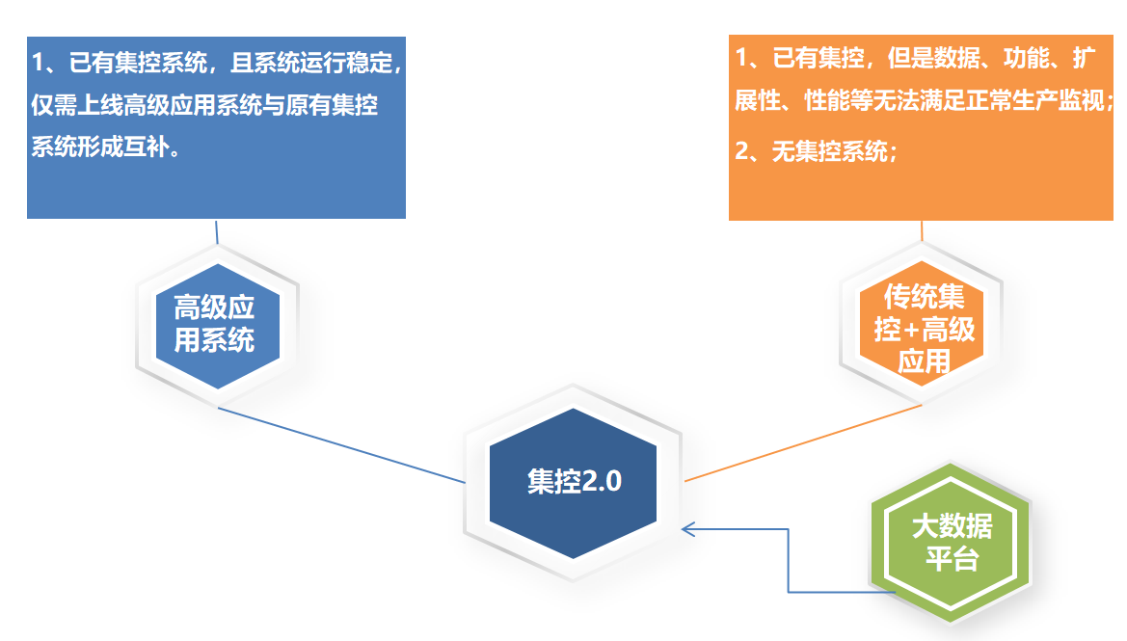
立项背景
6

Slide 7
目录
一、集控2.0项目☞立项背景
二、集控2.0项目☞项目目标
三、集控2.0项目☞项目时间线
四、集控2.0项目☞各模块需求及完成情况
五、集控2.0项目☞项目下阶段实施评审
7

Slide 8
项目目标
功能
集中监视
数据查询与分析
性能
系统平均响应时间不超过5秒
并发数大于100
可靠性
App稳定运行不闪退
Web稳定运行不出错
垡值告警管理
集中告警调度平台
故障预警
故障诊断
备品备件管理
服务器稳健30*24小时不宕机
界面数据刷新最高可达到一秒级
绩效评价中心
APP
除满足传统集中监控系统中的集中监视、故障管理、垡值告警管理、数据查询、数据统计分析以及报表管理等功能之外，为响应市场对高级应用的需求，集控2.0系统通过大数据平台实现数据治理，功能层面满足集中告警调度、故障预警、故障诊断、备品备件管理、绩效评价中心以及移动平台。
8

Slide 9
目录
一、集控2.0项目☞立项背景
二、集控2.0项目☞项目目标
三、集控2.0项目☞项目时间线
四、集控2.0项目☞各模块需求及完成情况
五、集控2.0项目☞项目下阶段实施评审
9

Slide 10
项目时间线
完成大数据平台开发，并上线大数据版本集控
2022.3.31
2022.2.28
项目暂停
2021.10.31
完成项目
结项
按照公司立项流程完成项目立项
2021.7.13
2020.10.31
2021.6.30
完成故障诊断、绩效评价、 APP功能开发，并上线第一版
2020.9.21
完成集中监视、故障管理、垡值告警、数据查询、数据分析、报表管理、集中告警调度平台、故障预警、备品备件功能开发。
完成项目立项评审
10

Slide 11
目录
一、集控2.0项目☞立项背景
二、集控2.0项目☞项目目标
三、集控2.0项目☞项目时间线
四、集控2.0项目☞各模块需求及完成情况
五、集控2.0项目☞项目下阶段实施评审
11

Slide 12
项目完成情况
集调中心
模块当前阶段：
开发完成
当前状态：
模块可展示
100%
实际
2021-2-28
2021-2-28
计划
100%
最初需求：
1、完成传统集控的集中监视、故障管理功能。
2、完成集中告警调度功能。
实际完成：
1、完成传统集控集中监视功能，包括全国监视、风场监视、风机监视、箱变监视、车辆监视、人员监视等；
2、完成故障管理功能，包括实时故障、历史故障、故障分级等；
3、完成集中告警调度功能，可集中对机组运行状态、预警、箱变状态、人员心率、车辆超速等进行告警，并可对风电场进行综合告警排名，同时可在地图同时展示机组、测风塔、箱变、人员、车辆等实时状态；
功能亮点：
1、实现了风电场的全局监视。
2、实现了风电场及其设备、人员的全局综合告警。
12

Slide 13
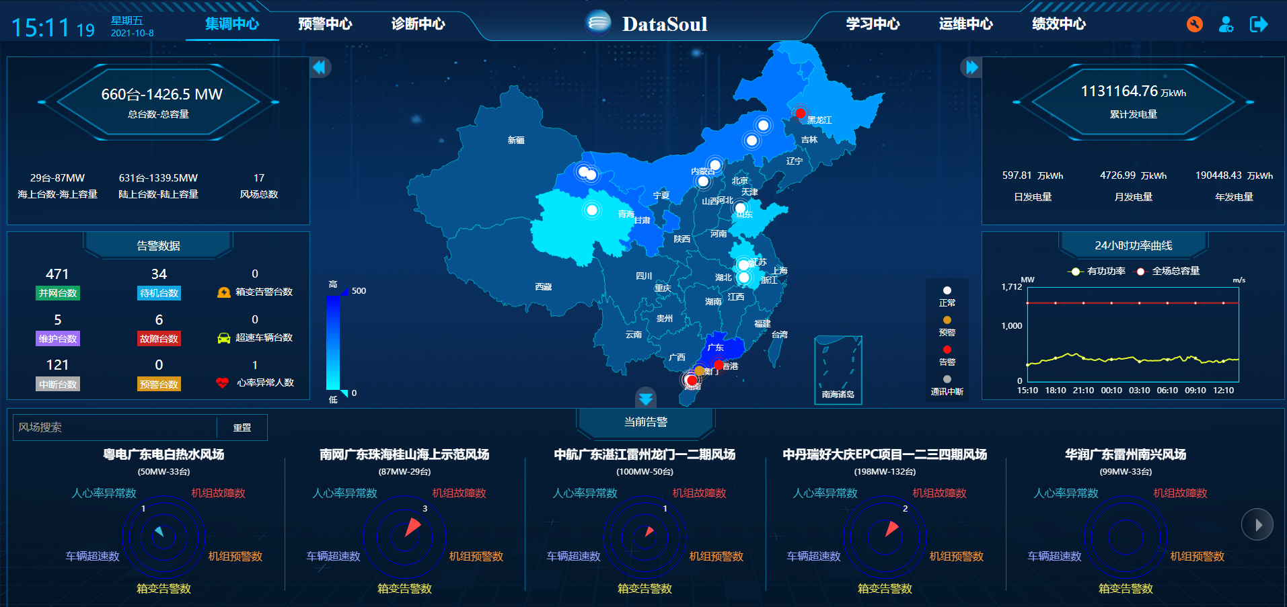
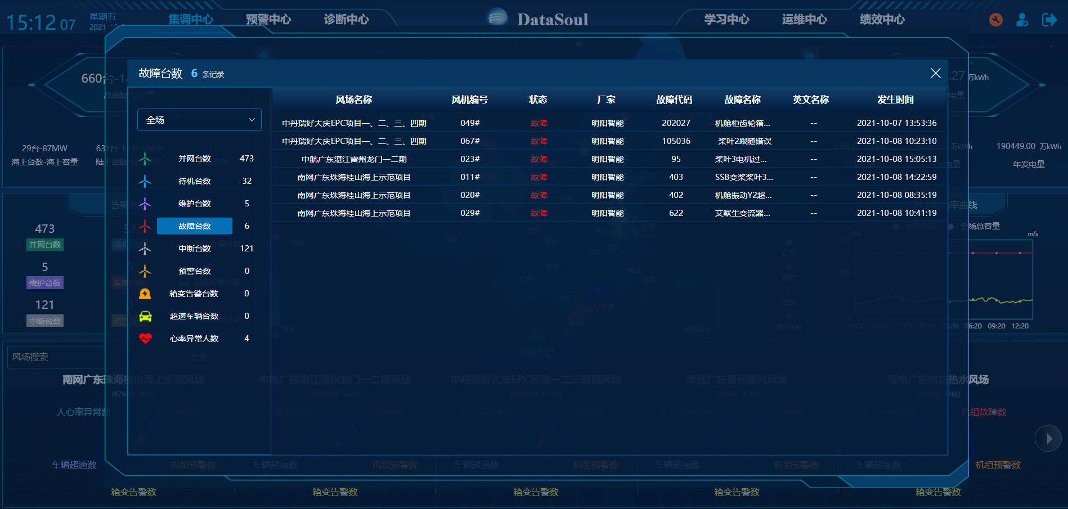
项目完成情况
集调中心
13

Slide 14
项目完成情况
预警中心
模块当前阶段：
开发完成
当前状态：
模块可展示
100%
实际
2021-4-30
2021-4-30
计划
100%
最初需求：
1、完成故障预警功能开发，要求能支持直驱、半直驱以及双馈机组。
实际完成：
1、完成故障预警模型开发，包括直驱、半直驱以及双馈机组各完成30个预警模型，共涵盖28个大部件或子系统；
2、完成故障预警功能开发，包括全国风场预警监视、风场预警监视、机组预警监视、模型统计、下发预警工单等；
功能亮点：
1、预警模型可支持不同厂家机型，包括直驱、半直驱和双馈。
2、实现了预警集中监视，包括全国风场预警监视、风场预警监视、机组预警监视、部件预警监视等。
3、可跟踪预警处理流程，从预警的触发、下发预警工单、工单的接收到处理完毕。
14

Slide 15
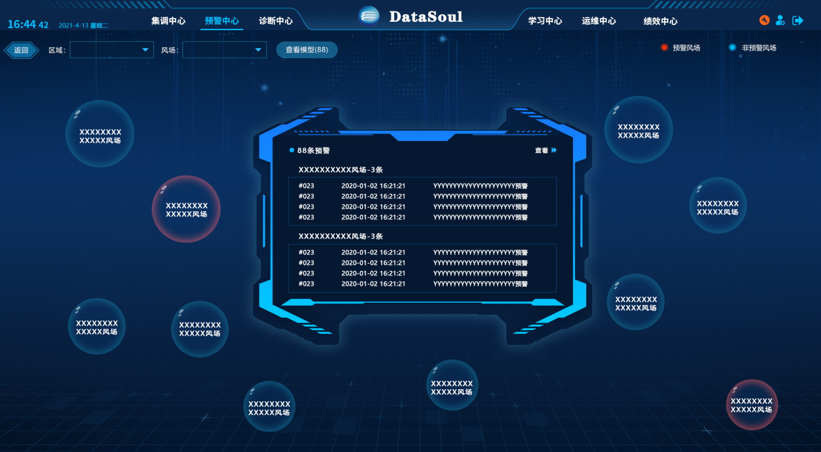
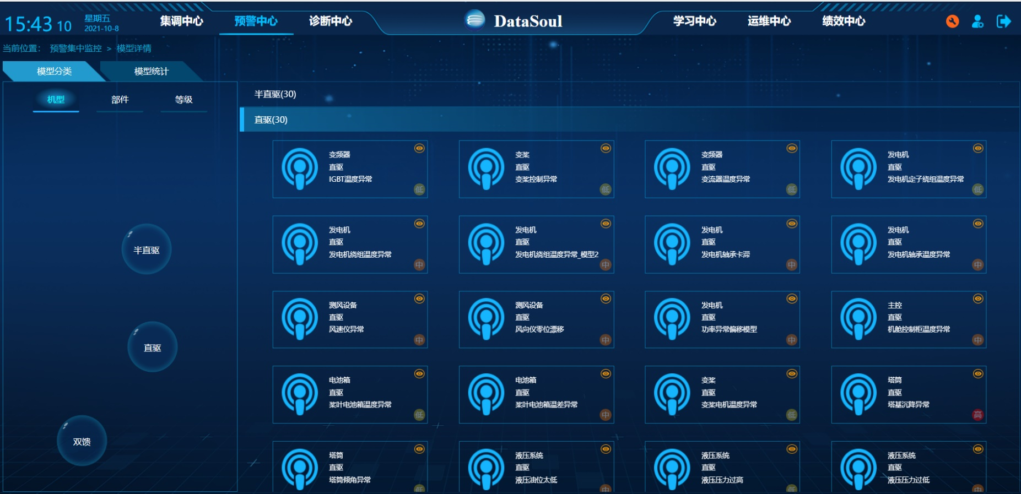
项目完成情况
预警中心
15

Slide 16
项目完成情况
学习中心
模块当前阶段：
开发完成
当前状态：
模块可展示
100%
实际
2021-2-25
2021-2-25
计划
100%
最初需求：
1、完成传统集控阈值告警功能开发。
实际完成：
1、完成阈值预警实时监视、阈值预警规则配置功能开发；
2、完成隐患检测功能开发，可根据既定规则检测历史任意时间段内存在的隐患；
3、完成故障分析功能开发，可根据机组故障信息，任意选取标签点（支持标签点之间的运算）进行故障前后时刻曲线对比分析；
功能亮点：
1、阈值告警规则可自由配置，配置后即可按照规则实时告警。
2、可对任意标签点范围进行隐患检测。
3、可针对故障进行初步分析，定位故障相关性标签点。
16

Slide 17
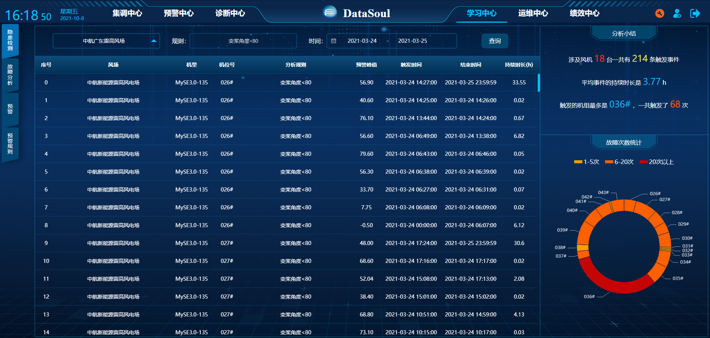
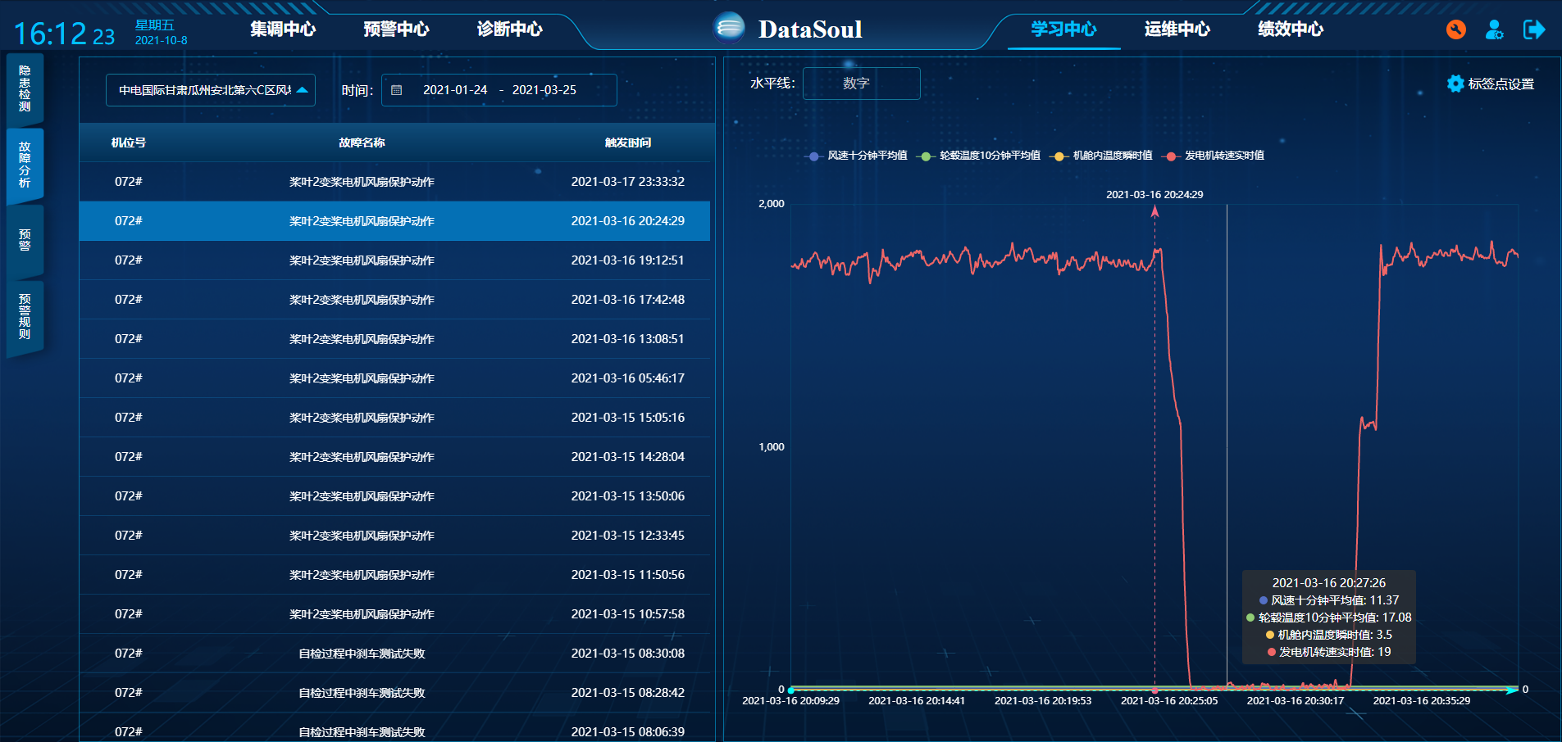
项目完成情况
学习中心
17

Slide 18
项目完成情况
运维中心
模块当前阶段：
开发完成
当前状态：
模块可展示
100%
实际
2021-6-30
2021-6-30
计划
100%
最初需求：
1、完成备品备件管理功能开发。
实际完成：
1、完成备品备件管理功能开发，包括库存管理、借出明细以及出库明细；
2、完成工单管理功能开发，包括待办任务、我的任务以及工单列表；
功能亮点：
1、实现备品备件流程化管理，可按库、按货架、按层、按设备进行细分管控。
2、实现预警闭环管理。
18

Slide 19
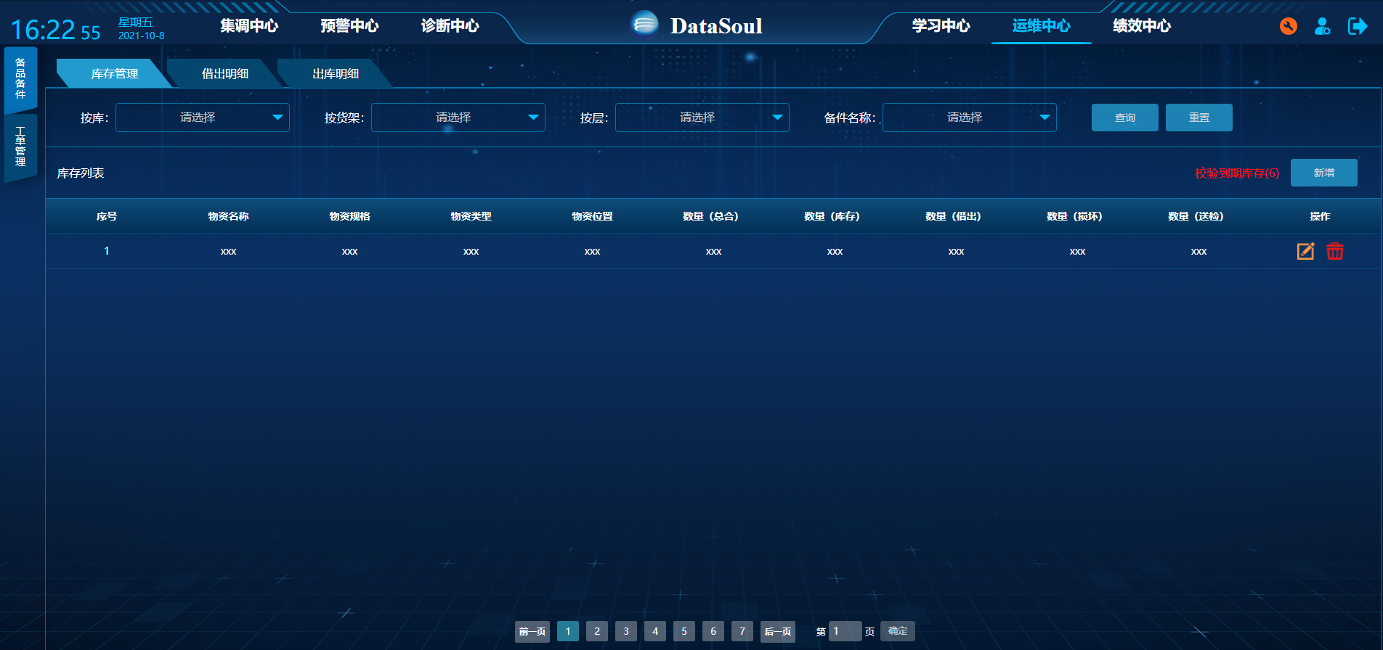
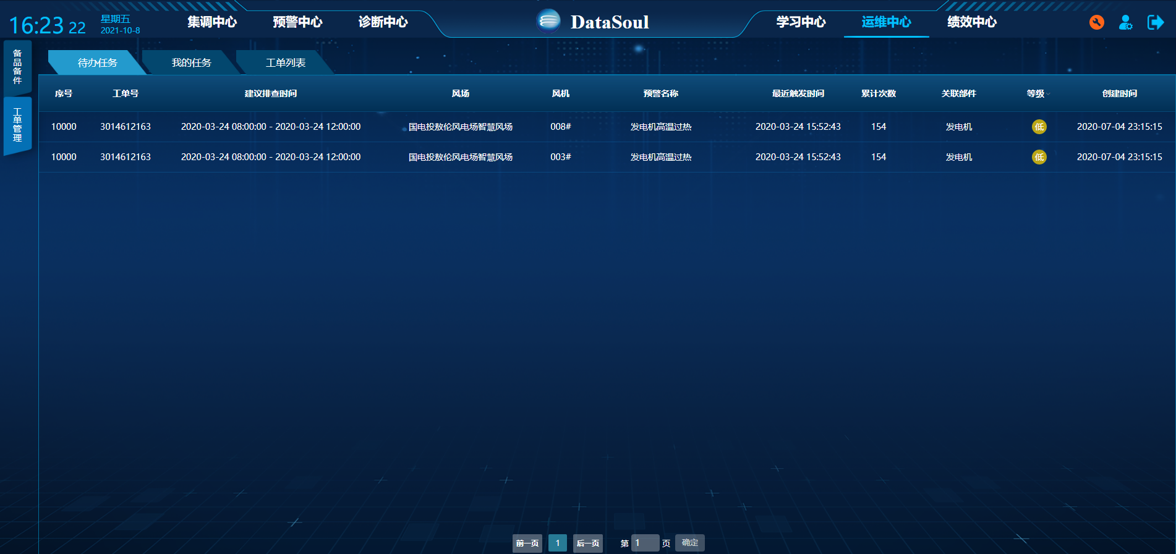
项目完成情况
运维中心
19

Slide 20
项目完成情况
绩效中心
模块当前阶段：
未完成
当前状态：
模块可展示
60%
实际
2021-10-08
2021-10-31
计划
100%
最初需求：
1、完成传统集控中数据查询、数据分析以及报表功能。
2、完成绩效评价功能。
实际完成：
1、完成数据查询功能开发，包括故障查询、状态查询、预警查询以及历史数据查询；
2、完成数据分析功能开发，包括功率曲线分析、趋势分析、故障频发排名、相关性分析；
3、完成智慧报表功能开发，用户可自由配置报表格式和字段形成报表模板；
4、绩效评价完成能效评估功能开发；
后续开发内容：
1、固定报表，包括发电量报表、性能报表等。
2、损失电量分析、可靠性分析等功能。
20

Slide 21
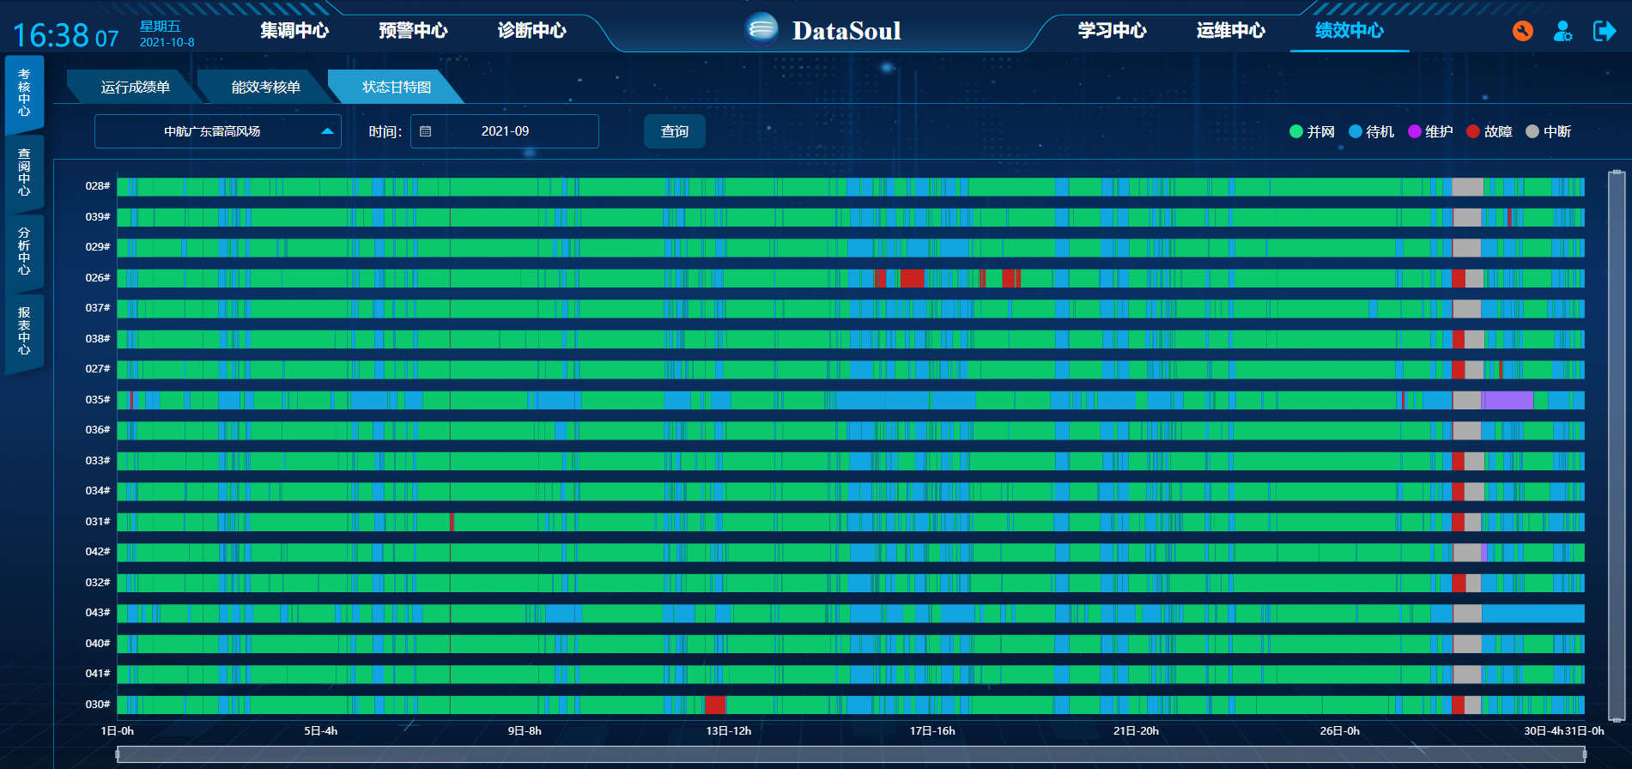
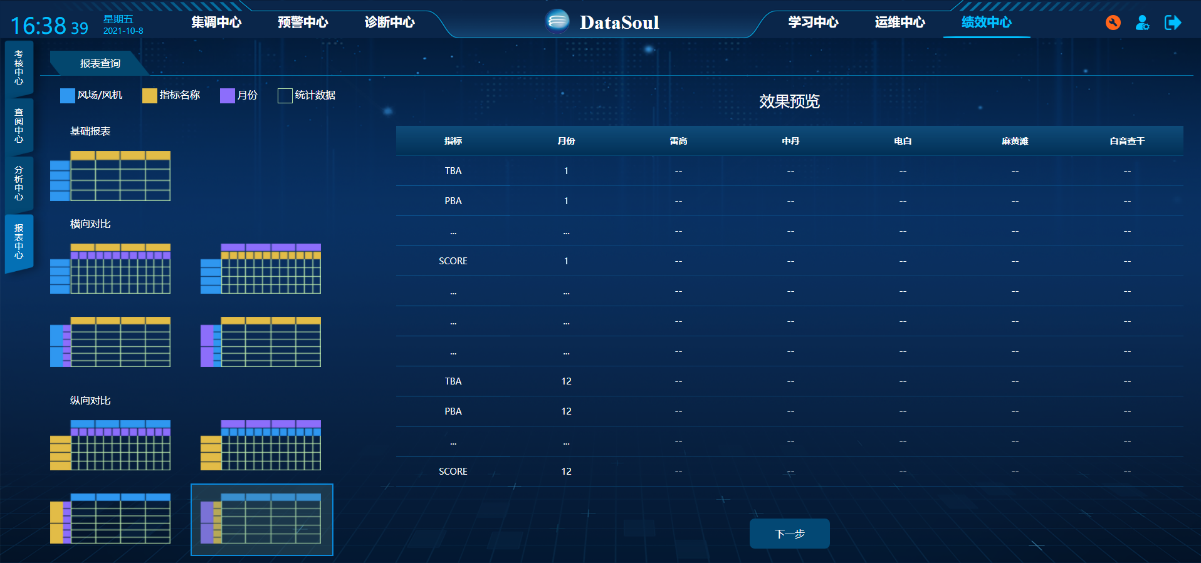
项目完成情况
绩效中心
21

Slide 22
项目完成情况
诊断中心
模块当前阶段：
未完成
当前状态：
不可展示
60%
实际
2021-10-08
2021-9-30
计划
100%
最初需求：
1、完成故障诊断功能开发，要求能支持直驱、半直驱以及双馈机组。
实际完成：
1、完成故障诊断模型开发，包括半直驱30个，双馈30个，直驱14个；
2、完成故障诊断功能界面原型设计；
后续开发内容：
1、搜集其他厂家直驱机组故障数据，继续开展直驱故障诊断模型开发。
2、完成故障诊断界面功能开发。
22

Slide 23
项目完成情况
移动APP
模块当前阶段：
未完成
当前状态：
不可展示
0%
2021-10-08
实际
2021-10-31
计划
100%
最初需求：
1、完成移动APP开发，需具备移动监视、移动告警和指标分析功能。
实际完成：
1、未开展；
后续开发内容：
1、完成移动监视、移动告警、指标分析、工单填报等功能开发。
23

Slide 24
项目完成情况
大数据平台
模块当前阶段：
未完成
当前状态：
不可展示
0%
2021-10-08
实际
2022-1-31
计划
100%
最初需求：
1、完成基于Hadoop架构的大数据应用平台的开发。
实际完成：
1、完成大数据平台技术选型；
2、完成大数据平台搭建；
3、完成风场数据接入及数据清洗；
后续开发内容：
1、完成大数据平台接口开发。
2、完成集控系统大数据版本开发。
24

Slide 25
目录
一、集控2.0项目☞立项背景
二、集控2.0项目☞项目目标
三、集控2.0项目☞项目时间线
四、集控2.0项目☞各模块需求及完成情况
五、集控2.0项目☞项目下阶段实施评审
25

Slide 26
项目阶段实施评审
由于考虑项目开发与市场实际需求可能脱节，项目于2021年7月13号开始暂停，截止目前已暂停约3个月。
请各位专家领导评审该项目是否继续开发！
若项目继续开发，整体时间节点将向后延3个月，具体计划如下！
序号 | 计划完成内容 | 计划完成时间
1 | 完成诊断中心功能开发，包括模型开发 | 2021.12.31
2 | 完成绩效中心功能开发 | 2022.1.31
3 | 完成移动APP功能开发 | 2022.1.31
4 | 完成大数据平台开发 | 2022.4.30
5 | 完成系统整体测试并部署发布上线 | 2022.5.31
6 | 完成项目结项 | 2022.6.30
26

Slide 27


THANKS!
Copyright 深圳量云能源

